Slide 1



Slide 2


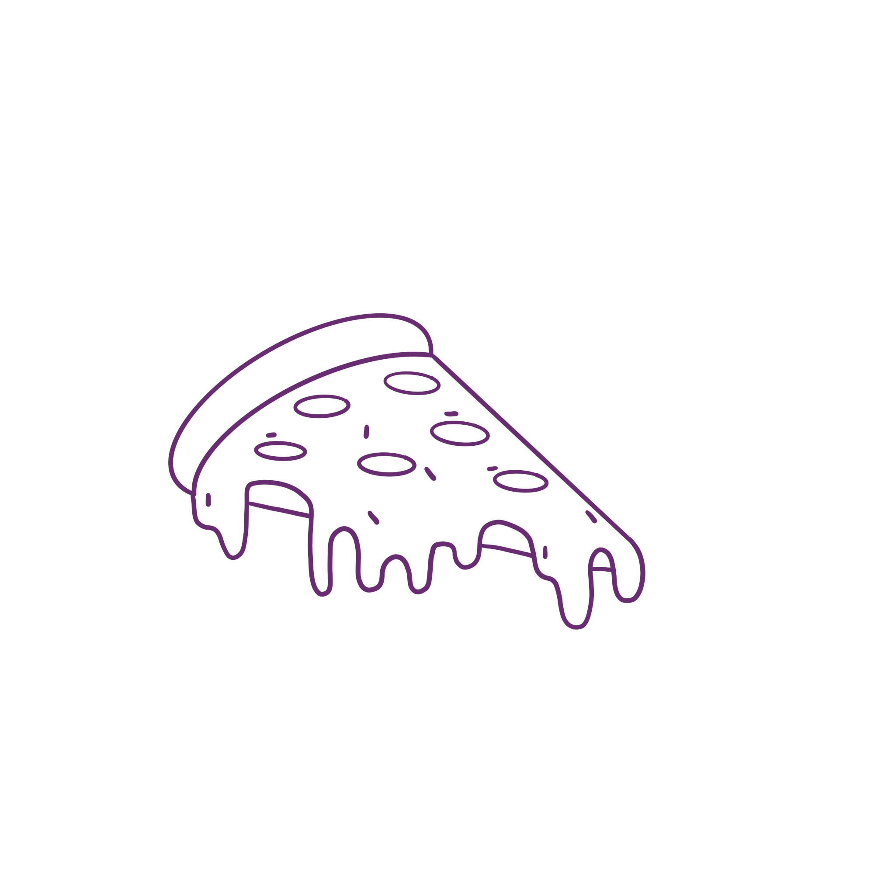
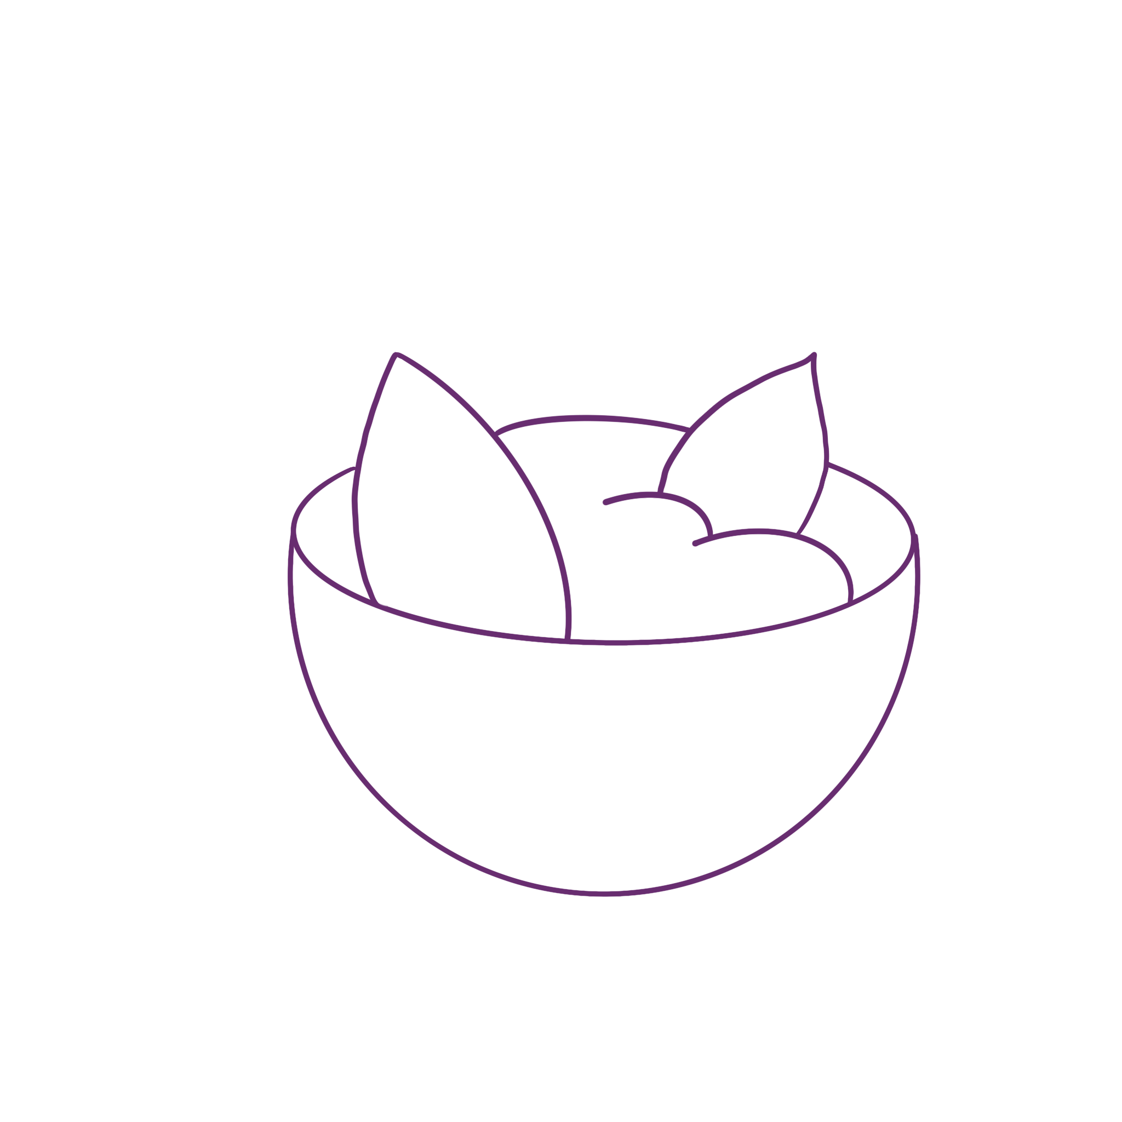

Bebida
Salados
Postres
Ensalada

